Slide 1
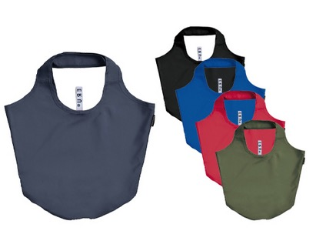
【提案書】
クルリト マルシェバッグ
特徴
付属のゴムバンドを使用して可愛くくるっと丸めて留めることが出来るため、持ち運びに大変便利なマルシェバッグ。カラーバリエーションも豊富ですので是非、販促グッズ等にご活用ください。
納期
納期スペース
仕様
素 材：ポリエステル 他
サイズ：本体/約510×350×φ200mm、持ち手/約55×360mm
容 量：約18L
備 考：ブルー・レッド・ネイビー・ブラック・カーキ
お見積
お見積りスペース

